Slide 1
Analisa Struktur II Metode Distribusi Momen (Cross)
Pertemuan ke-4

Slide 2
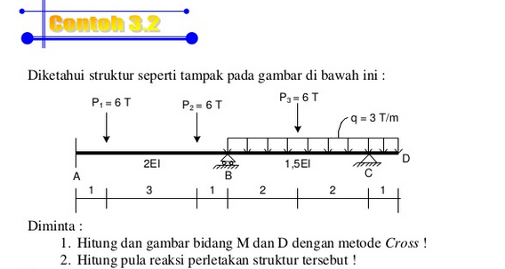

Slide 3
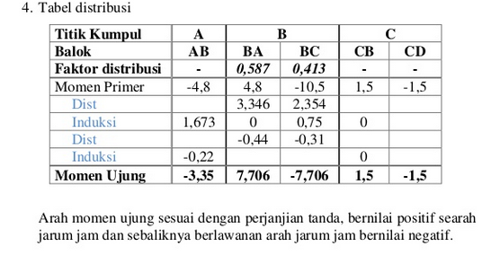
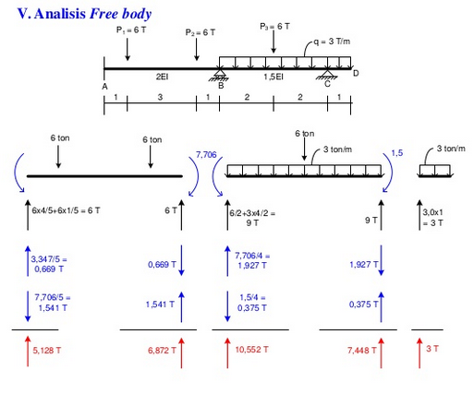

Slide 4
